Slide 1

DESARROLLO DEL SISTEMA DE MAPEO Y VISUALIZACIÓN DE RUTAS DE BUSES URBANOS DE LA PROVINVIA DE SANTA ELENA PARA LA AGENCIA NACIONAL DE TRÁNSITO : CAPA DE SERVICIOS WEB Y GEOGRÁFICO.
AUTOR:
Gonzalez Tigrero Davids
TUTOR:
Ing. Sánchez Vera Iván

Slide 2


INTRODUCCION

Slide 3

ANT
“Planificar, regular y controlar la gestión del Transporte Terrestre, Tránsito y Seguridad Vial”
Gestionar
Controlar
Criticas por usuarios de Transporte Público.
PROPOSITOS
Alternativa para que accidentes e infracciones que son provocados por el transporte público disminuyan.
Alternativas de solución para que los usuarios de buses urbanos en Santa Elena tengan conocimiento de las rutas y paradas que realizan los mismos.

Slide 4
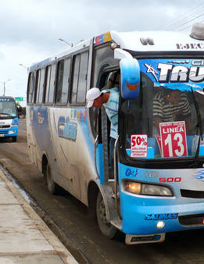
Transportación Urbana:
Infraestructura de trasportación en el área urbana compuesta de 3 cantones:
Santa Elena
La Libertad
Salinas
8 cooperativas de 240 unidades

Slide 5
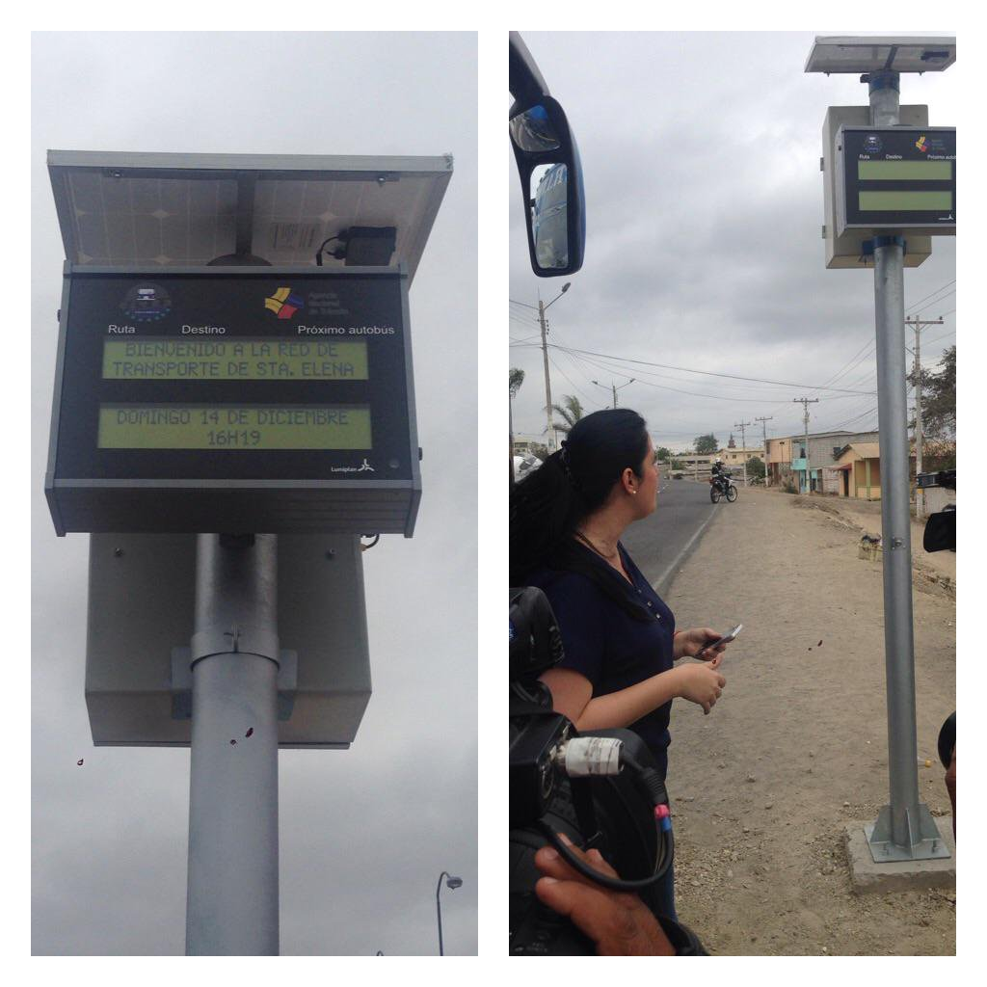
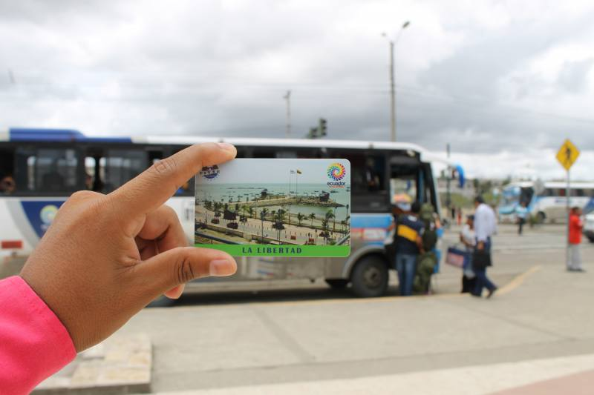
CASOS PASADOS
No es el primer esfuerzo de proveer información por medios electrónicos acerca del Sistema de transporte público urbano
Cobro electrónico
Paradas inteligentes

Slide 6
OBJETIVOS

Slide 7
Objetivo General
Implementar la capa de servicios Web y geográfico utilizando CouchBase como Base de Datos y Spring Boot como Framework para el mapeo de rutas de transporte urbano administrados por la ANT - Provincia de Santa Elena

Slide 8
Objetivos Específicos
Desarrollar servicios web haciendo uso de SpringBoot para crear un API REST que permita consultar la capa de sincronización de COUCHBASE.
Determinar zonas de alto tráfico en un momento dado (Temporalidad) a través de Queries Geograficos para asistir en la toma de decisiones.
Reducir el número de puntos de trayectorias recolectadas mediante el Algoritmo Douglas-Peucker para sintetizar la información mediante de servicios web.

Slide 9
JUSTIFICACIÓN

Slide 10
Según “Hábitat III”
Enfocarse en la Demanda
01
Uso de las TICs.
02
Permitir la coordinación de políticas ambientales y coordinación institucional.
03

Slide 11
Con el fin de…
Los agentes, podrán llevar un control de los buses a quienes los usuarios han reportado exceso de velocidad y la cantidad de pasajeros que viajan en la unidad de transporte entre otras alternativas
Usuarios visualizaran en tiempo real las rutas de transporte de las distintas líneas, además de las paradas oficiales y los tiempos de llegada de las unidades de transporte entre otras funciones

Slide 12
METODOLOGIA

Slide 13

METODOLOGIA DE INVESTIGACION
Observación: Ambiente laboral de las cooperativas de Transporte urbano.
Entrevistas: Personal de la ANT y Presidentes de Cooperativas.
Encuestas: Personas que usan diariamente el Transporte público.
Basado en los resultados generados aportaran al conocimiento de los problemas que existen al momento del uso diario del Transporte Público Urbano.

Slide 14

METODOLOGIA DE DESARROLLO
Se aplicará una metodología de desarrollo iterativo que implica:
Recopilar los requisitos mediante la observación y las entrevistas.
Analizar la información recopilada y diseñar un modelo de solución.
Fase de desarrollo en la cual se realiza el diseño y la codificación de los procesos.
Fase de prueba en el que se corrige posibles errores en la aplicación.
Fase de implementación, en esta fase el sistema queda de manera funcional y libre de errores.

Slide 15
DESCRIPCION DEL PROYECTO

Slide 16
MODULOS
Aplicación Móvil: Dispositivo Operativo Android con base de datos interna CouchBase lite.
1
Cliente/Administrador Web: HTML 5 con Spring.
2
Prototipo de Hardware para el monitoreo del bus: Arduino, módulo GPRS (Sistema Global para las Comunicaciones Moviles), GPS (Sistema de Posicionamiento Global).
3
Web Services: Capa de servicios Web y Geográfico
4

Slide 17
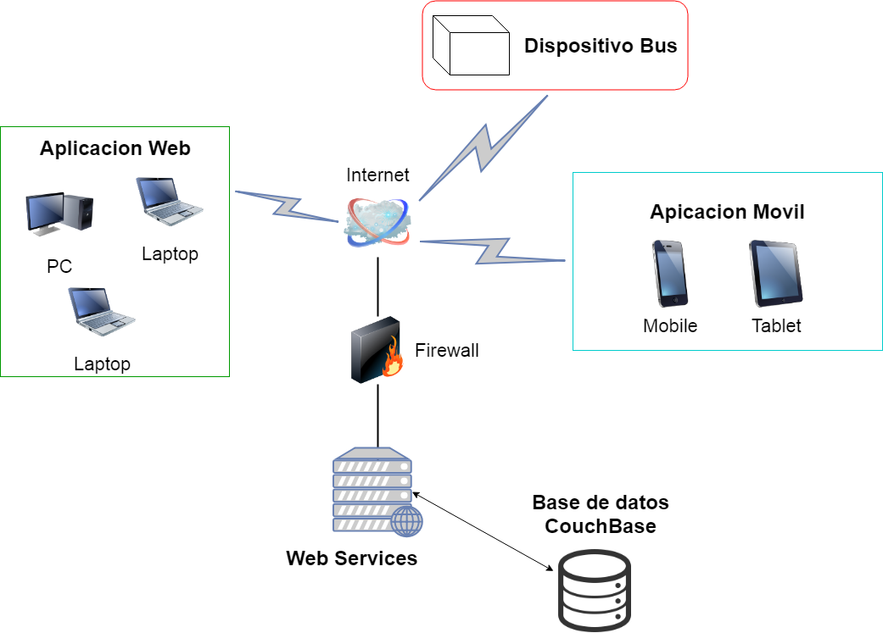
Visión General

Slide 18
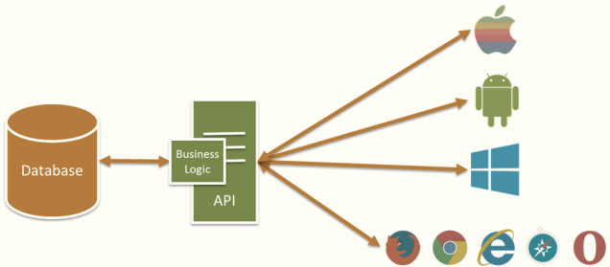
Propuesta
Capa de Servicios Web/Geográfico. Dicha capa de servicios permitirá la consulta/manipulación de datos para la toma de datos de manera segura

Slide 19
HERRAIMIENTAS
CouchBase (Base de Datos Documental).
SpringBoot (Framework)
JPA (Framework)
Maven (Herramienta de Software Java)

Slide 20
A desarrollar…
Servicios Web Basados en API REST.
1
Comunicación con la Base de datos documental (CouchBase).
2
Manipulación de datos en general.
3
Compartir información geográfica (servicios WFS)
4
Minimizar los puntos obtenidos de las rutas de transporte.
5

Slide 21
ALCANCE

Slide 22

Contempla…
Intercambiar datos entre una aplicación web, aplicación móvil y un dispositivo para obtener datos para los transportes públicos.
Obtener datos de la capa de Sincronización de COUCHBASE.
Realizar QUERYS geográficos permitiendo determinar zonas que pueden ser de alto tráfico en tiempo real.
Sintetizar dicha información de forma tal que capture la mayor cantidad de información relevante para la navegación de los usuarios en el menor número de puntos posibles.
El proyecto propuesto contempla el desarrollo del servicio web, no contempla la creación de la aplicación móvil, la aplicación web y el prototipo de dispositivo recolector de información.

Slide 23
RESULTADOS ESPERADOS
Obtener datos y/o generar operaciones sobre los datos alojados en la capa de Sincronización de CouchBase.
Generar información mediante Queries Geográficos que ayuden a la determinación de Tráfico excesivo, datos que el usuario podrá obtener en tiempo real.
Alojar los datos de trayectorias de una manera sintetizados gracias a la implementación del algoritmo de reducción de puntos.

Slide 24
GRACIAS POR SU ATENCION

